Slide 1
O projektu
Cilj: Digitalna oglasna ploča za komunikaciju među suvlasnicima stambenih zgrada, olakšati dogovaranje i ugovaranje sastanaka i rješavanje bitnih pitanja vezanih za zajednički stambeni prostor
Integracije: OAuth 2.0 prijava, e-mail obavijesti, StanPlan za formalno vođenje sastanaka.
Članovi grupe:
  Marko Vrkić
  Luka Zorić
  Jakov Svalina
  Isa Trobradović
  Vinko Šapina – voditelj
  Oleksandr Malik
Notes:
Navedite samo svoju viziju projektne ideje...

Slide 2
Pregled zahtjeva
Funkcionalni: kreiranje korisnika (admin), prijava (lokalno + OAuth 2.0), diskusije (javne/privatne), e-mail pozivnice, glasanje (DA/NE), sastanak preko StanPlan-a nakon praga, upload datoteka.
Nefunkcionalni: dostupnost 24/7 (downtime < 2h/mj.), responzivan UI, HTTPS + sigurna pohrana lozinki/tokena, vrijeme odziva do 2 s.

Slide 3
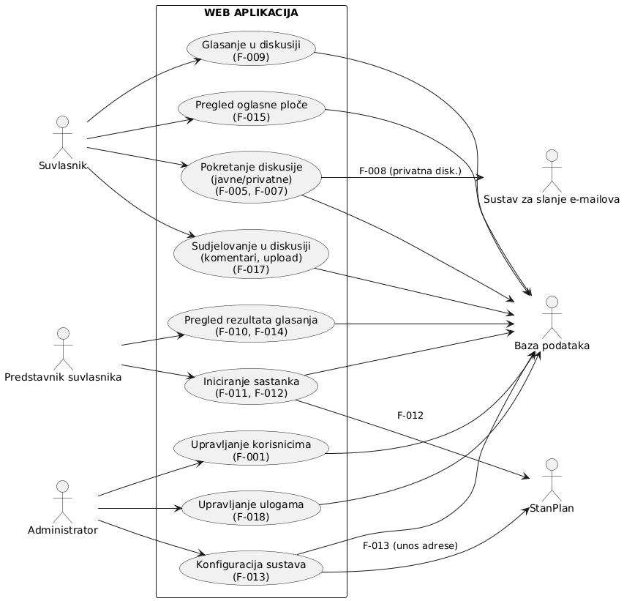
UML dijagram obrazaca uporabe
Visokorazinski use case: ključne funkcionalnosti i vanjski servisi (StanPlan, e-mail, baza).
Napomena: detaljniji dijagrami (uloge i integracije) prikazani na sljedećim slajdovima.

Slide 4
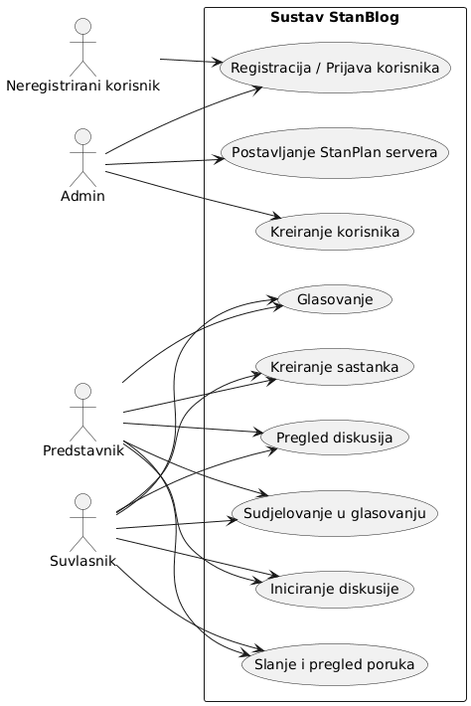
UML DIJAGRAM OBRAZACA UPORABE (ULOGE)
Uloge: neregistrirani korisnik, suvlasnik, predstavnik, admin.
Suvlasnik: inicira diskusije, sudjeluje i glasa.
Predstavnik: kreira sastanke i pregledava rezultate glasanja.
Admin: upravlja korisnicima i konfiguracijom (StanPlan URL).

Slide 5
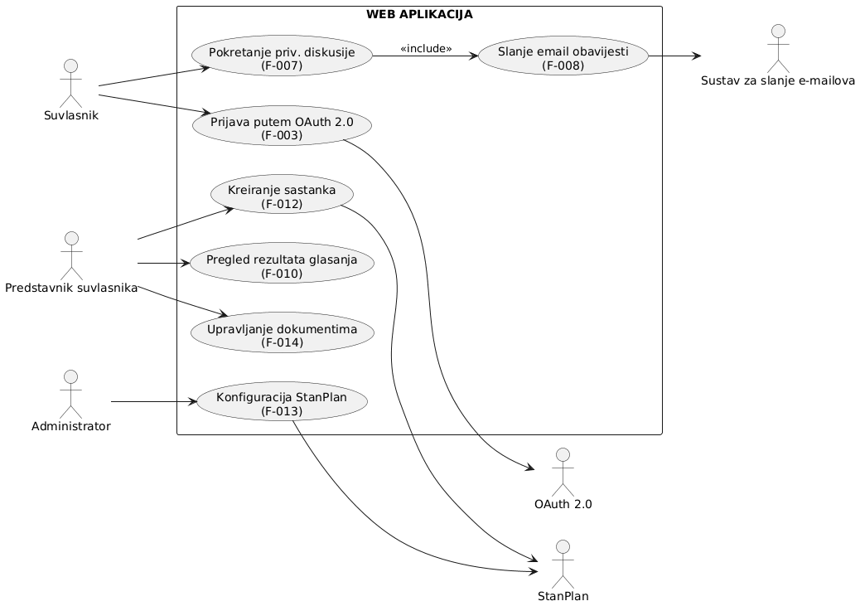
UML DIJAGRAM (KRITIČNE INTEGRACIJE)
OAuth 2.0 prijava (Google) za autentifikaciju.
E-mail obavijesti za privatne diskusije.
StanPlan API za kreiranje sastanka i povrat poveznice.
Integracije aktiviraju backend servisi i evidentiraju se u bazi.

Slide 6
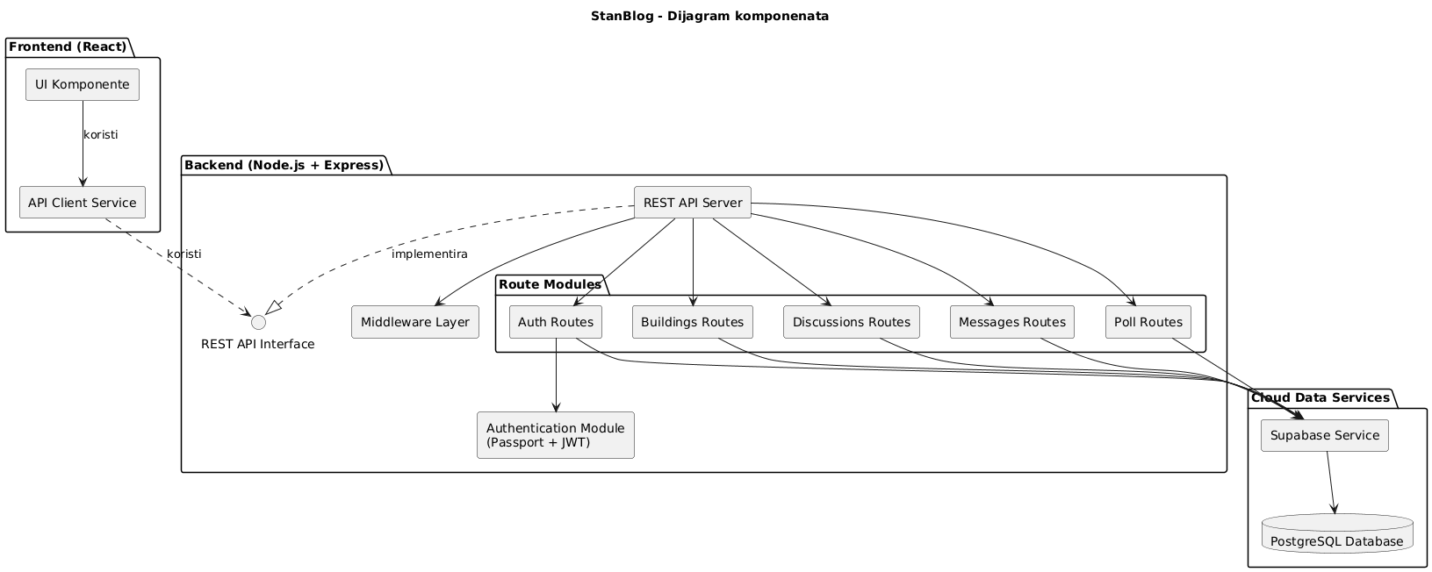
Arhitektura sustava
Frontend: React 18 + Vite – modularne komponente i upravljanje stanjem.
Backend: Node.js + Express – REST API, Passport OAuth, JWT, AppError.
Baza: PostgreSQL / Supabase – relacijski model i pohrana podataka.
Vanjski servisi: Google OAuth 2.0, e-mail servis, StanPlan API, Google Maps (lokacije).

Slide 7
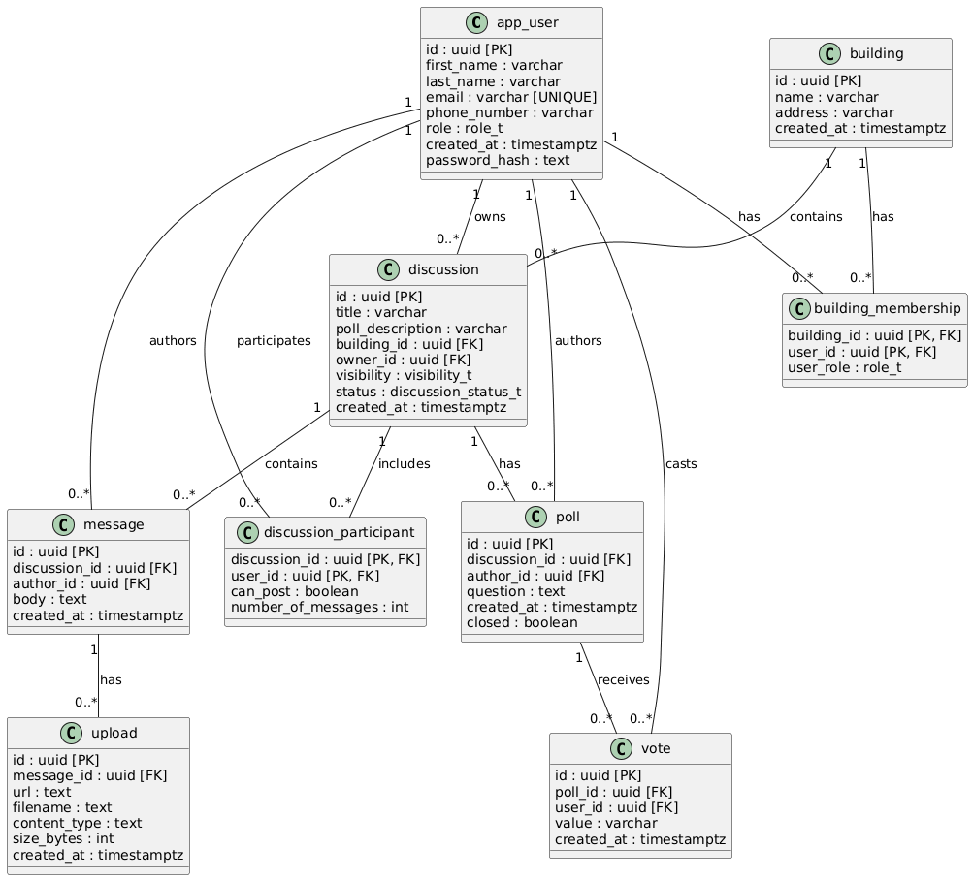
ARHITEKTURA – MODEL BAZE PODATAKA
Relacijski model (PostgreSQL/Supabase).
Ključne cjeline: korisnici, članstva u zgradama, diskusije, poruke, ankete/glasovi, sastanci.
Osigurana veza diskusija ↔ glasanje ↔ sastanak (StanPlan).

Slide 8
Ispitivanje
Unit testovi (Jest): authService (bcrypt, AppError), discussionsService (pristup privatnim diskusijama), polls/meetings logika.
Primjeri test slučajeva: AUTH-TC-001 (valjana prijava), AUTH-TC-002 (neispravna lozinka), DISC-TC-003 (vlasnik pristupa privatnoj diskusiji).
UI testiranje: Selenium 4 + pytest (HTML report, logovi, screenshotovi).
Cilj: pokriti regularne slučajeve, rubne uvjete i iznimke.

Slide 9
Korišteni alati i tehnologije
Frontend: React 18, Vite.
Backend: Node.js 25.1.0, Express 5.1.0, Passport + Google OAuth2, JWT, bcryptjs, dotenv, morgan, cors.
Baza: PostgreSQL, Supabase (@supabase/supabase-js), pg, postgres.
Testiranje: Jest 30.2, Selenium 4 + Python 3.12 + pytest.
Razmještaj: GitHub Actions + azure/webapps-deploy (CI/CD).

Slide 10
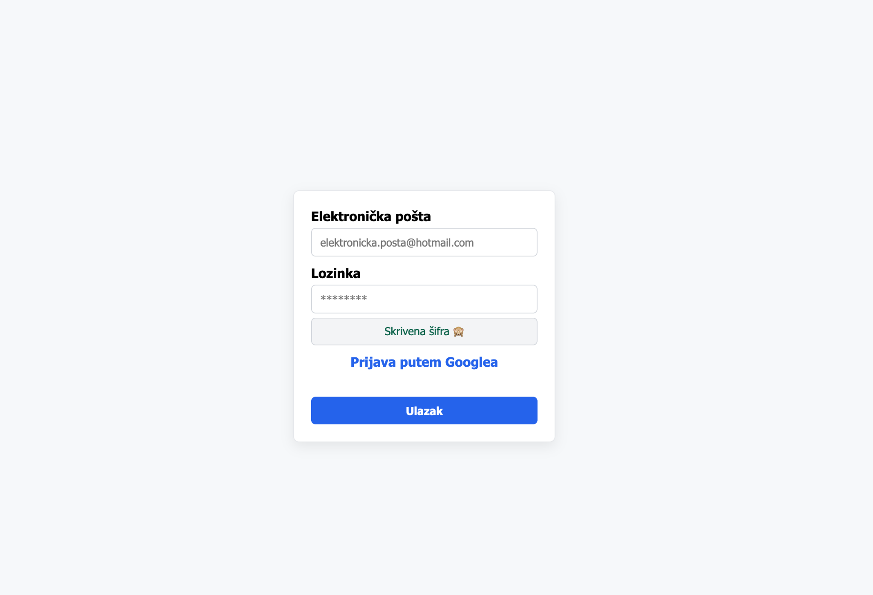
Demonstracija aplikacije
Login: prijava e-mailom/lozinkom i Google OAuth.

Slide 11
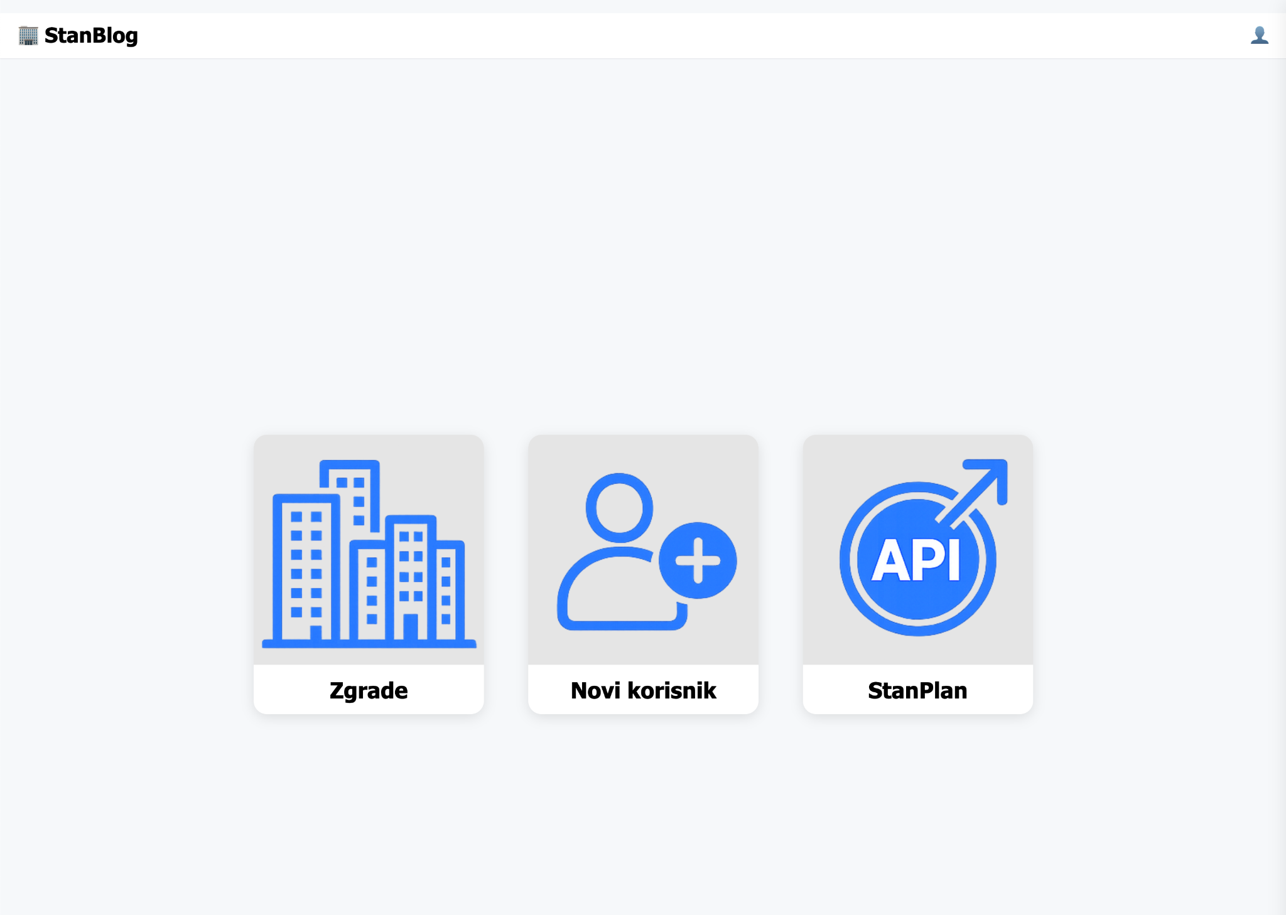
Demonstracija aplikacije
Admin: upravljanje zgradama, korisnicima i StanPlan integracijom.

Slide 12
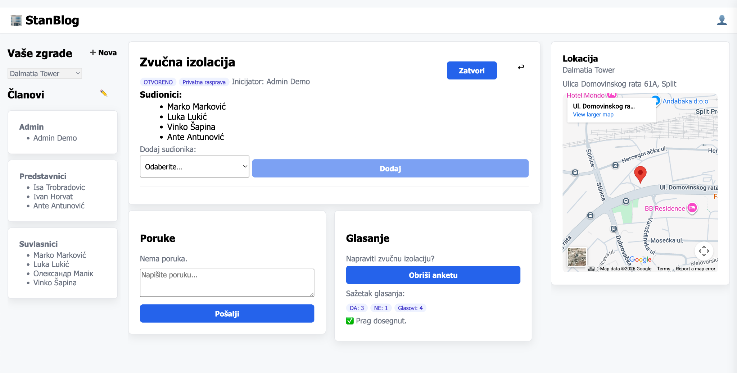
Demonstracija aplikacije
Diskusija: poruke, privatnost, glasanje i prag za sastanak (>25% 'Za').

Slide 13
Zaključak
Postignuto: centralizirana komunikacija suvlasnika kroz diskusije, glasanje i e-mail obavijesti.
Automatizacija: nakon praga glasova generira se prijedlog/sazivanje sastanka uz StanPlan integraciju.
Stečena znanja: web tehnologije, integracije vanjskih servisa, autentifikacija, timska organizacija i dokumentacija.
Neimplementirano / za nadogradnju: npr. inicijatorovo ograničenje maksimalnog broja poruka po suvlasniku.
Budući rad: naprednije opcije glasanja, sustav obavijesti, dodatne administracijske mogućnosti i UX poboljšanja.

